Slide 1
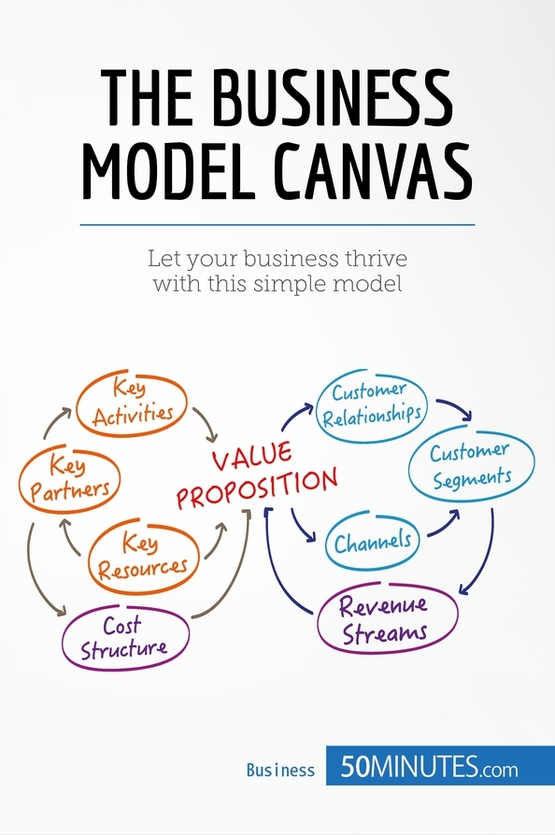
السنة: الثانية ليسانس
تخصص: علوم التسيير
مقياس: ريادة الأعمال
جامعة محمد خيضر بسكرة
كلية العلوم الاقتصادية والتجارية وعلوم التسيير
قسم علوم التسيير
الأستاذة: سلاف رحال
2024/2023

Slide 2

الرابع
المحور
نموذج العمل التجاري وتصميم القيمة المقدمة
04
Business Model Canvas
& Value Proposition
د. سلاف رحال
01
2 ليسانس علوم التسيير 2023 /2024

Slide 3
محتويات
المحور الرابع
مقدمة
01
تصميم القيمة المقدمة
02
محاضرة : نموذج العمل التجاري والقيمة المقدمة
عملية تصميم القيمة المقدمة
03
مخطط القيمة المقدمة
04
إعادة التصميم والحصول على أفضل ملاءمة
05
نموذج العمل التجاري
06
مخطط نموذج العمل التجاري
07
02
2 ليسانس علوم التسيير 2023 /2024

Slide 4



Slide 5
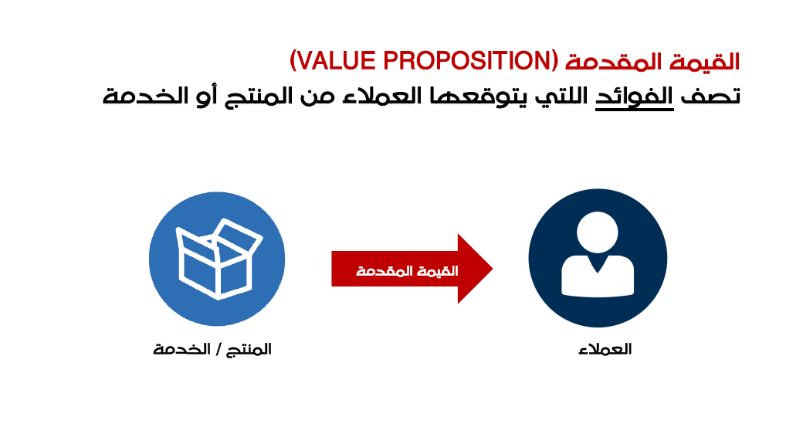
01
مقدمة
06
2 ليسانس علوم التسيير 2023 /2024

Slide 6

02
تصميم القيمة المقدمة
07
2 ليسانس علوم التسيير 2023 /2024

Slide 7
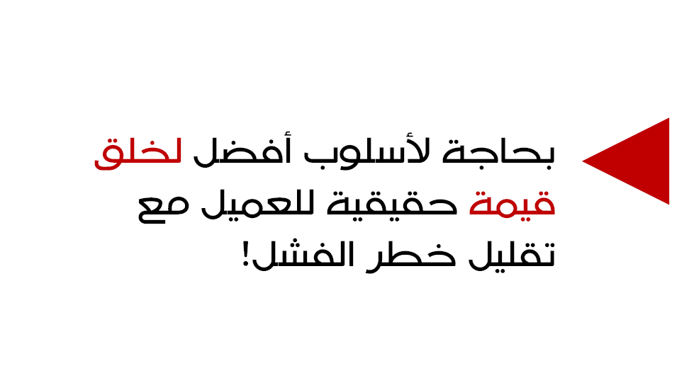
تصميم القيمة المقدمة
03
08
2 ليسانس علوم التسيير 2023 /2024

Slide 8
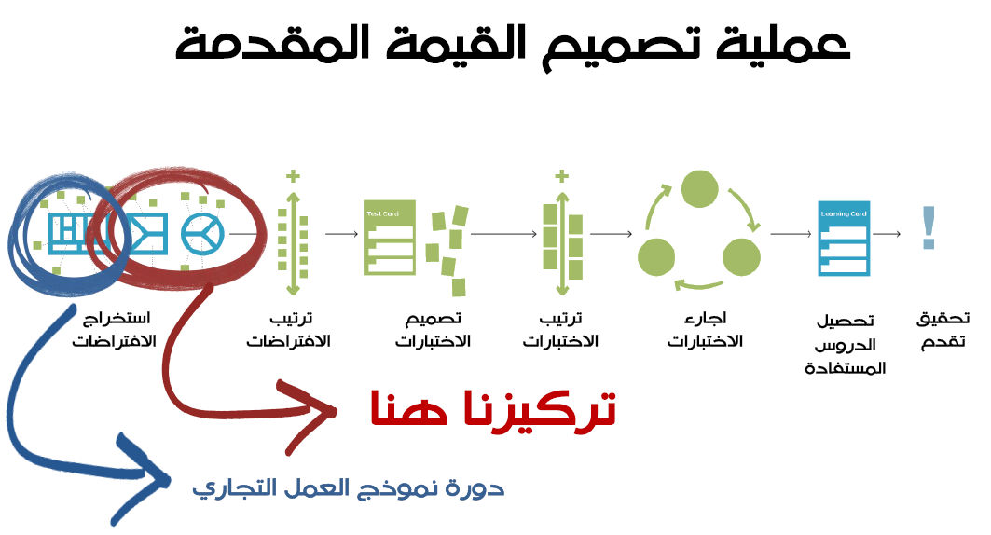
04
عملية تصميم القيمة المقدمة
09
2 ليسانس علوم التسيير 2023 /2024

Slide 9
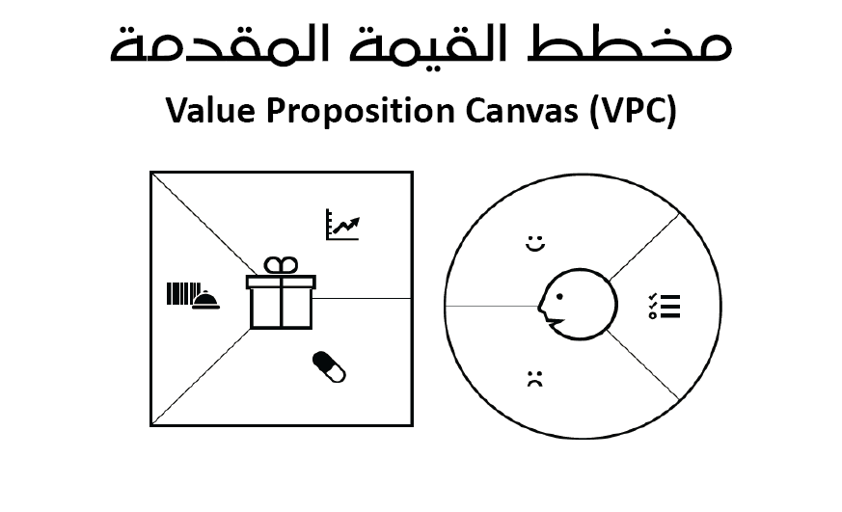
05
مخطط القيمة المقدمة
10
2 ليسانس علوم التسيير 2023 /2024

Slide 10
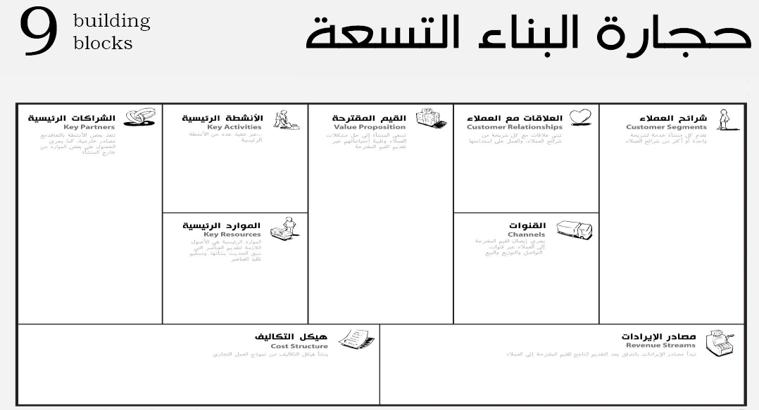
07
نموذج العمل التجاري
11
2 ليسانس علوم التسيير 2023 /2024

Slide 11
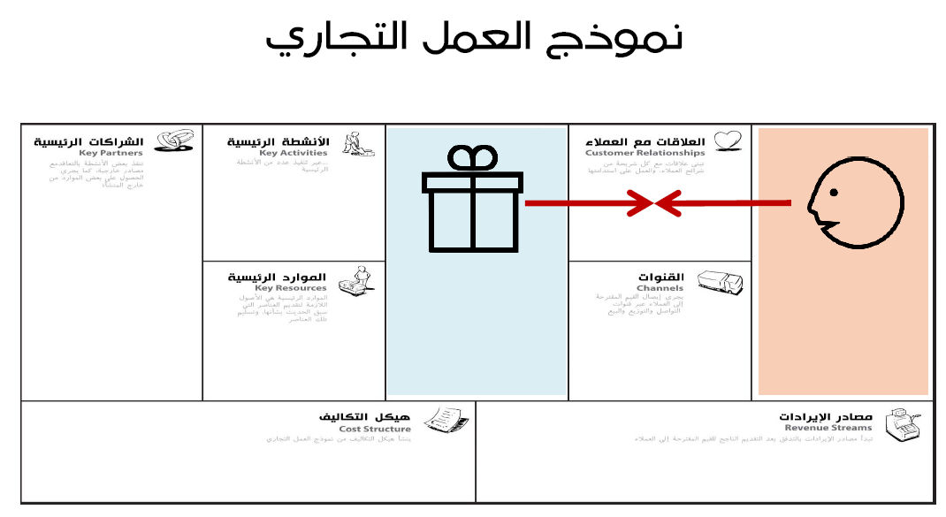
08
نموذج العمل التجاري
12
2 ليسانس علوم التسيير 2023 /2024

Slide 12
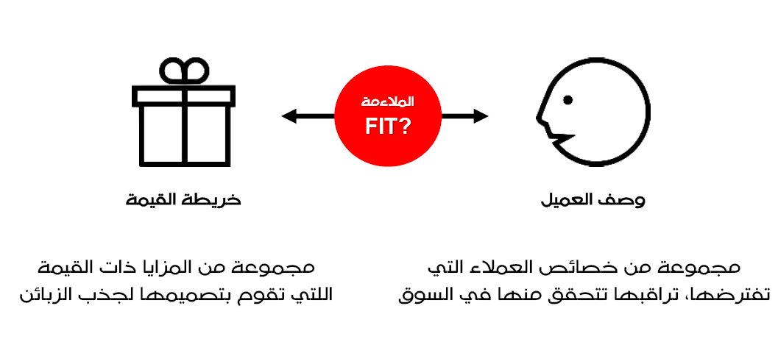
09
مميزات فرص الأعمال الجيدة
13
2 ليسانس علوم التسيير 2023 /2024

Slide 13
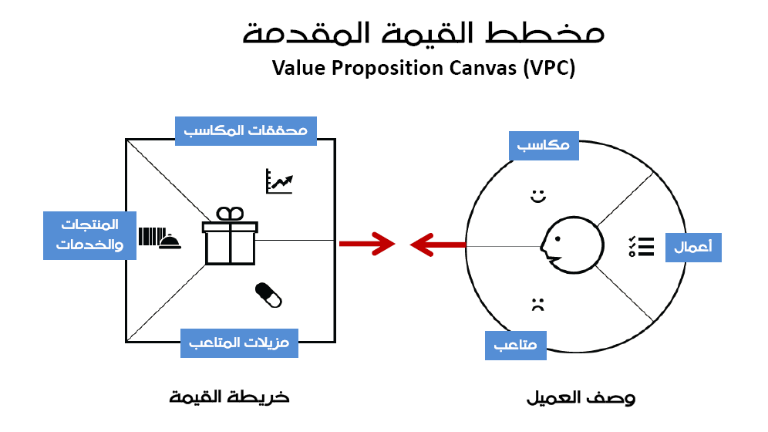
10
ما هي العناصر التي تشملها عملية تحديد
14
2 ليسانس علوم التسيير 2023 /2024

Slide 14
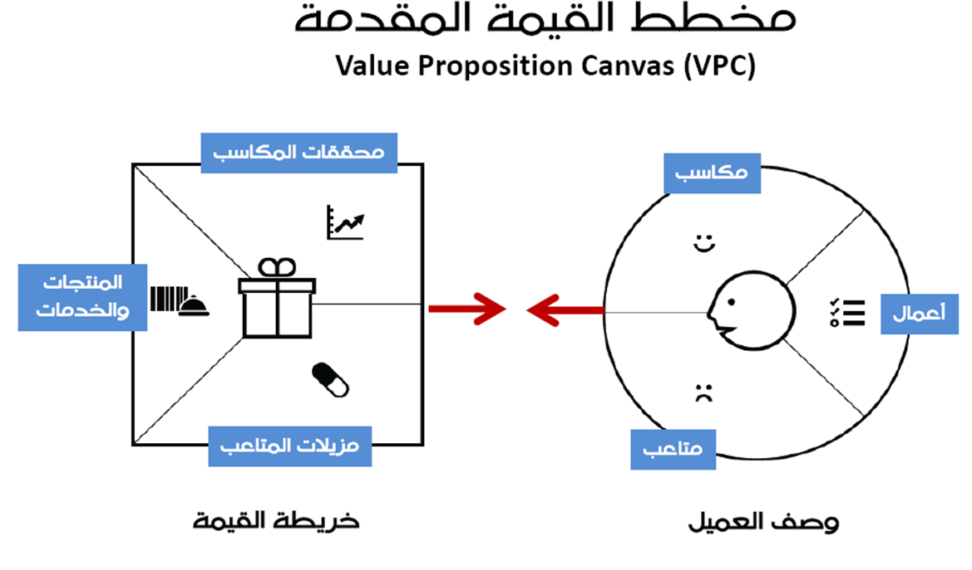

Slide 15

11
القيمة المقدمة بابتكار المنتج
15
2 ليسانس علوم التسيير 2023 /2024

Slide 16

12
القيمة المقدمة بابتكار من العميل
16
2 ليسانس علوم التسيير 2023 /2024

Slide 17
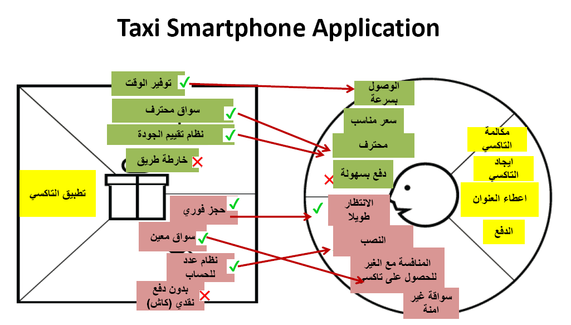
13
مثال لتصميم القيمة المقدمة
17
2 ليسانس علوم التسيير 2023 /2024

Slide 18
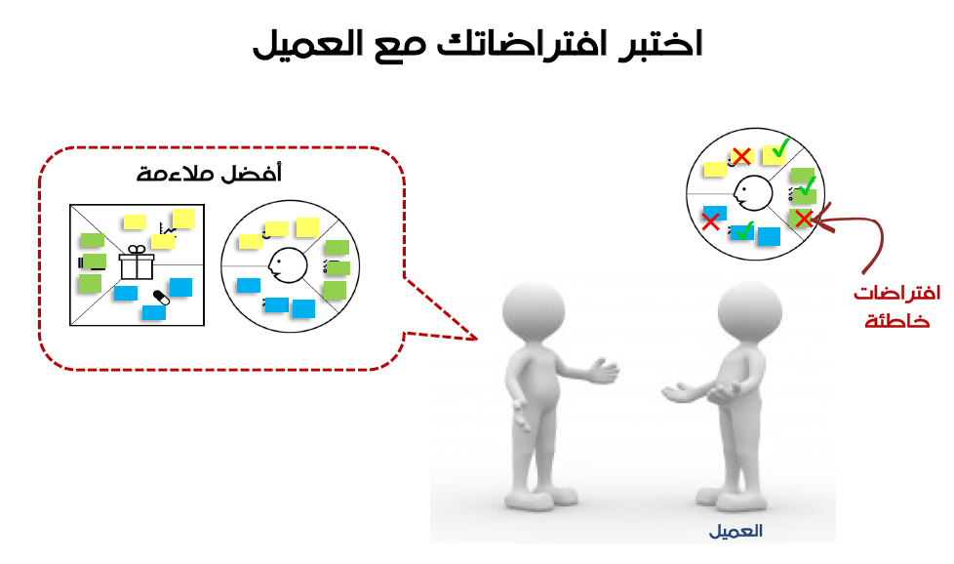
14
اختبار الافتراضات
18
2 ليسانس علوم التسيير 2023 /2024

Slide 19
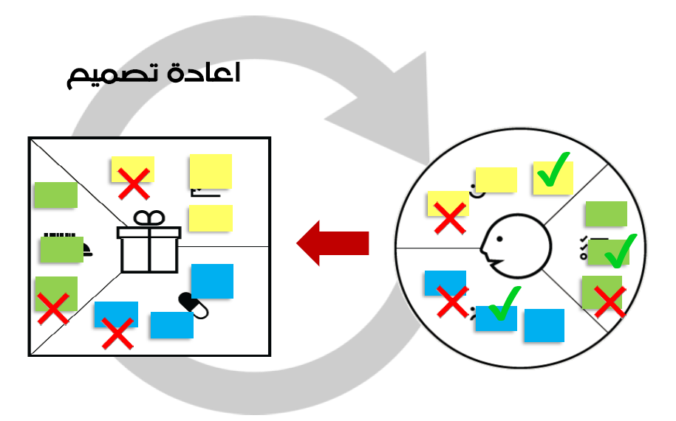
15
19
2 ليسانس علوم التسيير 2023 /2024

Slide 20
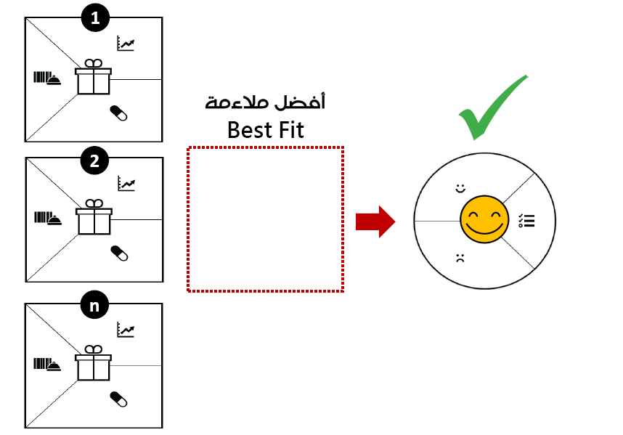
16
الحصول على أفضل ملاءمة
20
2 ليسانس علوم التسيير 2023 /2024

Slide 21


Slide 22
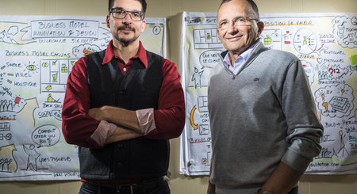

Alexander Osterwalder & Yves Pigneur

Slide 23
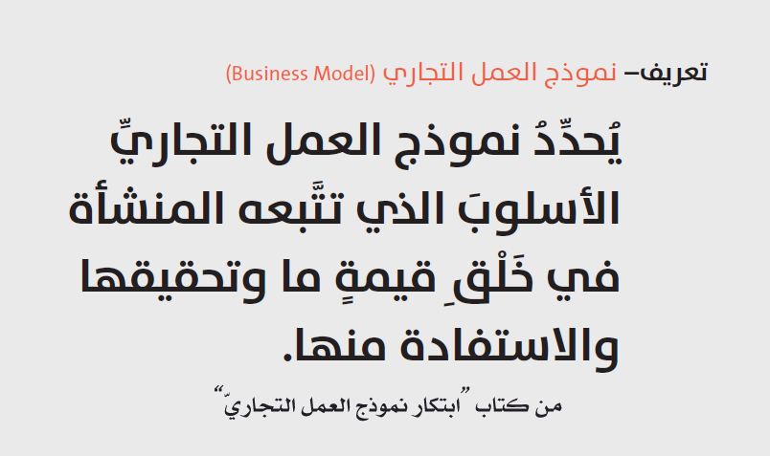
تعريف نموذج العمل التجاري
18
22
2 ليسانس علوم التسيير 2023 /2024

Slide 24
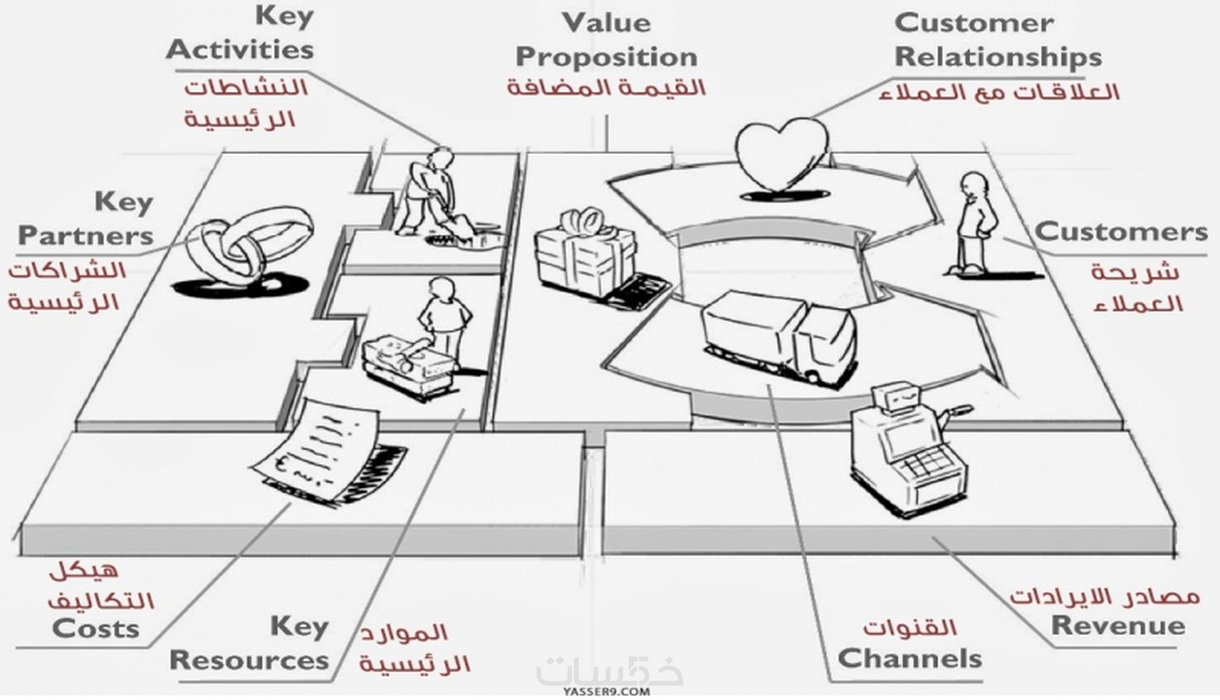
19
مخطط نموذج العمل التجاري
23
2 ليسانس علوم التسيير 2023 /2024

Slide 25
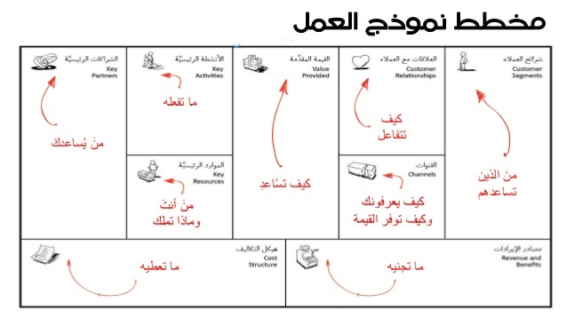
19
مخطط نموذج العمل التجاري
23
2 ليسانس علوم التسيير 2023 /2024

Slide 26
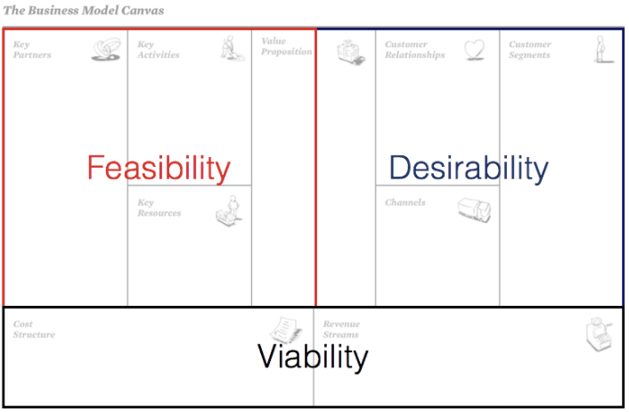

Slide 27
20
مخطط نموذج العمل التجاري
مَن شركاؤنا الرئيسيُّون؟ مَن مورِّدونا الرئيسيُّون؟
ما الموارد الرئيسيَّةُ التي نحصل عليها من شركائنا؟
ما الأنشطة الرئيسيَّةُ التي يمارسها الشركاء؟
Activities
Values
Partners
Relationships
Customers
ما هي الأنشطة ألرئيسية
الإنتاج، حل المشكلات
ما هو نوع العلاقة التي يرغب الزبائن في اقامتها معهم لنحافظ عليها؟
الخدمة الشخصية، المشاركة في أداء العمل، ,,,
لمن نوجد القيمة؟
ما هي القيمة التي نقدمها للعميل؟
الحداثة، التكلفة ألمنخفضة ، ...
من هم عملاءنا؟
Ex: mass, niche, diversified
ما هي مشكلات العميل التي سنحلها؟
ما هي متطلبات الزبائن؟
Channels
Resources
الموارد : المالية، الفكرية، البشرية ، المادية
عبر أي قناة يرغب الزبائن في الوصول إليهم؟
Costs
ما أهم التكاليف الكامنة في نموذج العمل التجاريِّ الخاصِّ بنا؟ ما الموارد الرئيسيَّةُ الأعلى كلفة؟ وما الأنشطة الرئيسيَّة الأكثر كلفة؟
أجور الاستخدام،رسوم الاشتراك،عمولات الوساطة، الاعلانات، ,,
Revenues
24
2 ليسانس علوم التسيير 2023 /2024

Slide 28
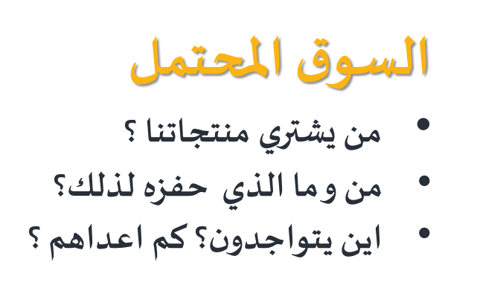
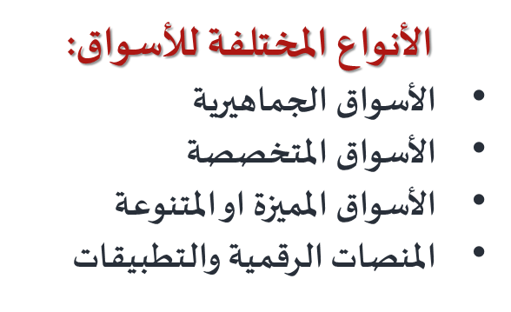

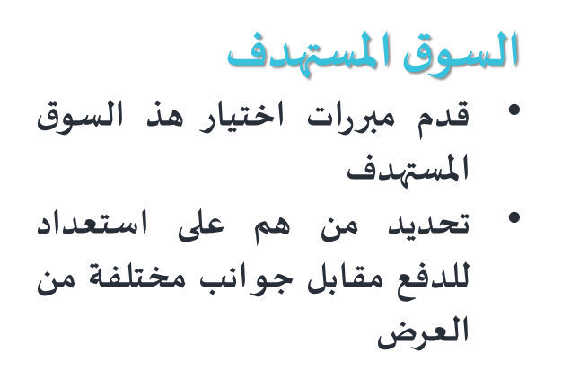
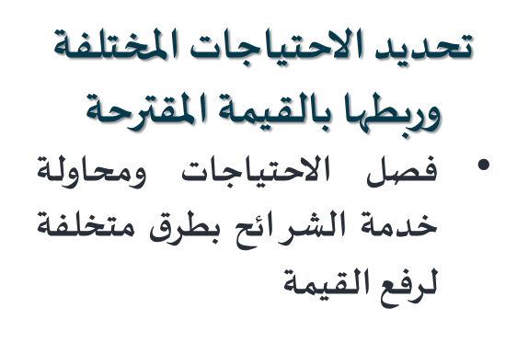
1- شرائح العملاء Customer segments

Slide 29

مثــــــــــــــــــــــــــــــــــــــــــــال توضيحي
نظام كبح المركبات الذكي
السوق المحتمل : جميع أنواع المركبات في الجزائر والمقدر عددها ب .............حسب الديوان الوطني للإحصائيات
السوق المستهدف: كبداية يتم استهداف المركبات السياحية الفخمة لوجود استعداد على لإقناء هذا النظام
الاحتياجات الأساسية والقيم التي تقابلها: هناك عدد من الاحتياجات أهمها :
تقليل الخطأ البشري
إعطاء الشعور بالأمان اثناء القيادة
المحافظة على قطع الغيار (صفائح الكبح)
نظام كبح المركبات الذكي

Slide 30
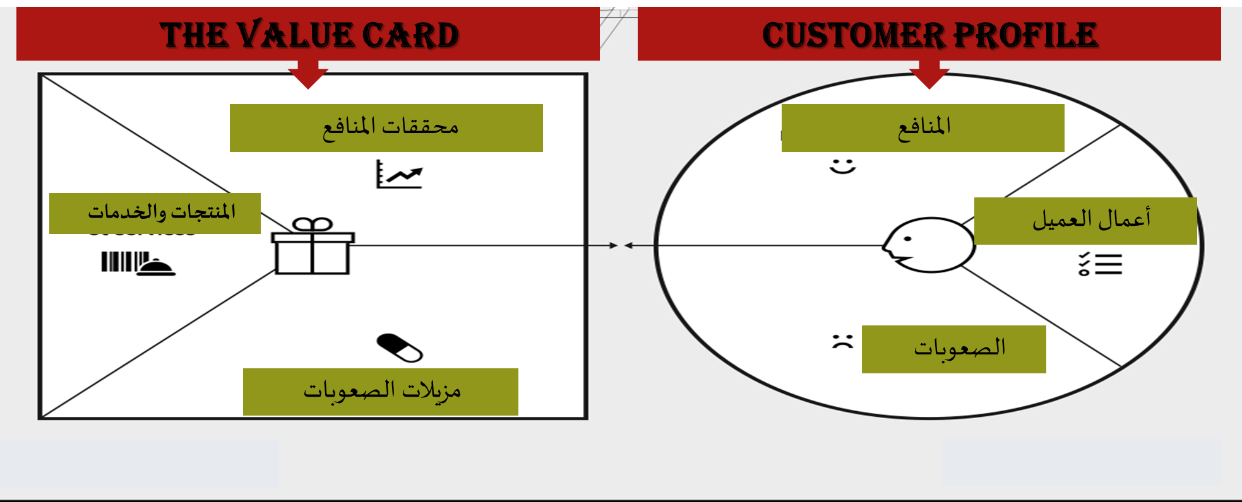
2- القيمة المقترحة Value propositions

Slide 31
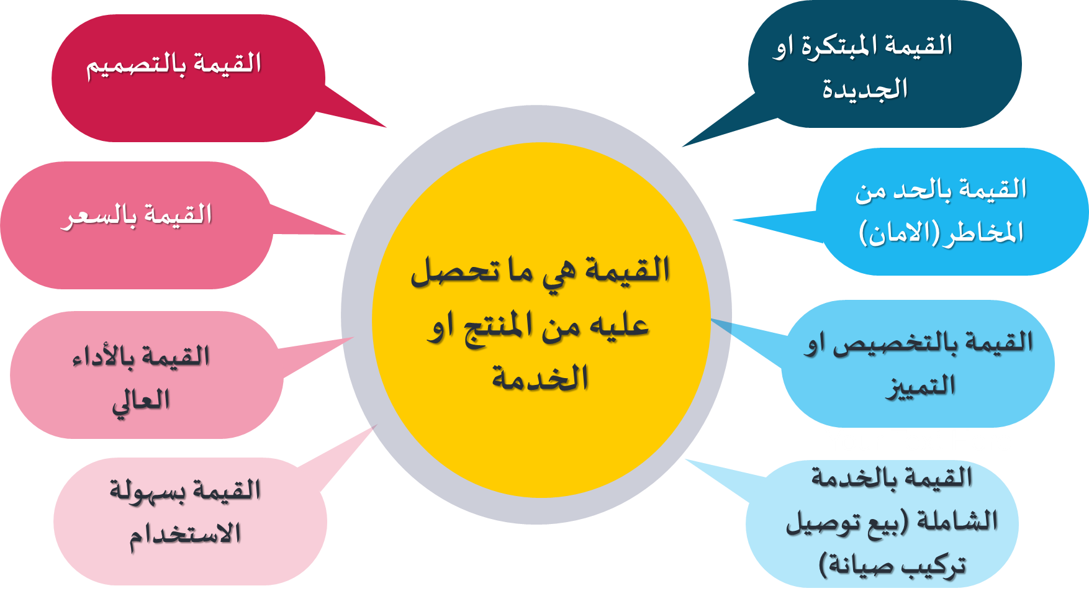
3- القيم المقترحةValue propositions

Slide 32
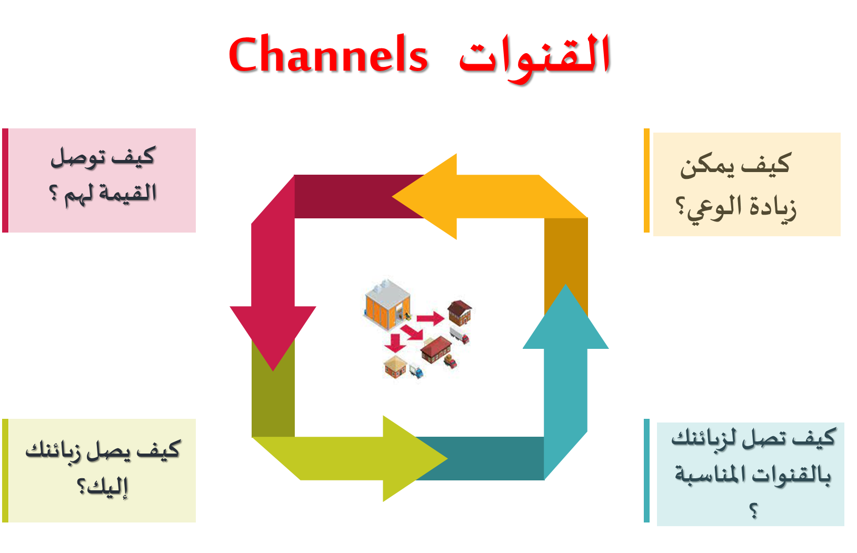
4 - القنواتChannels

Slide 33
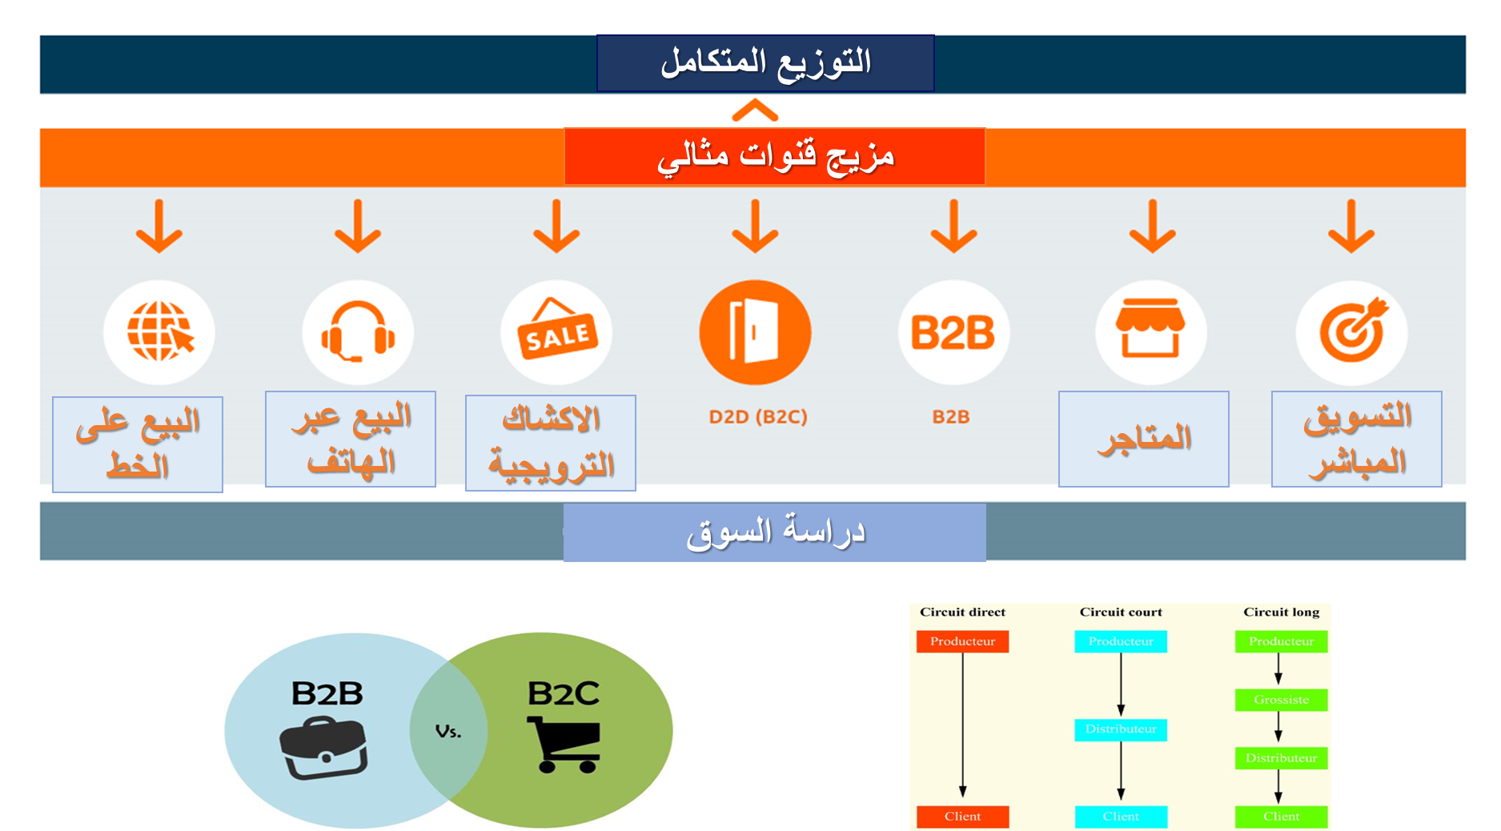

Slide 34
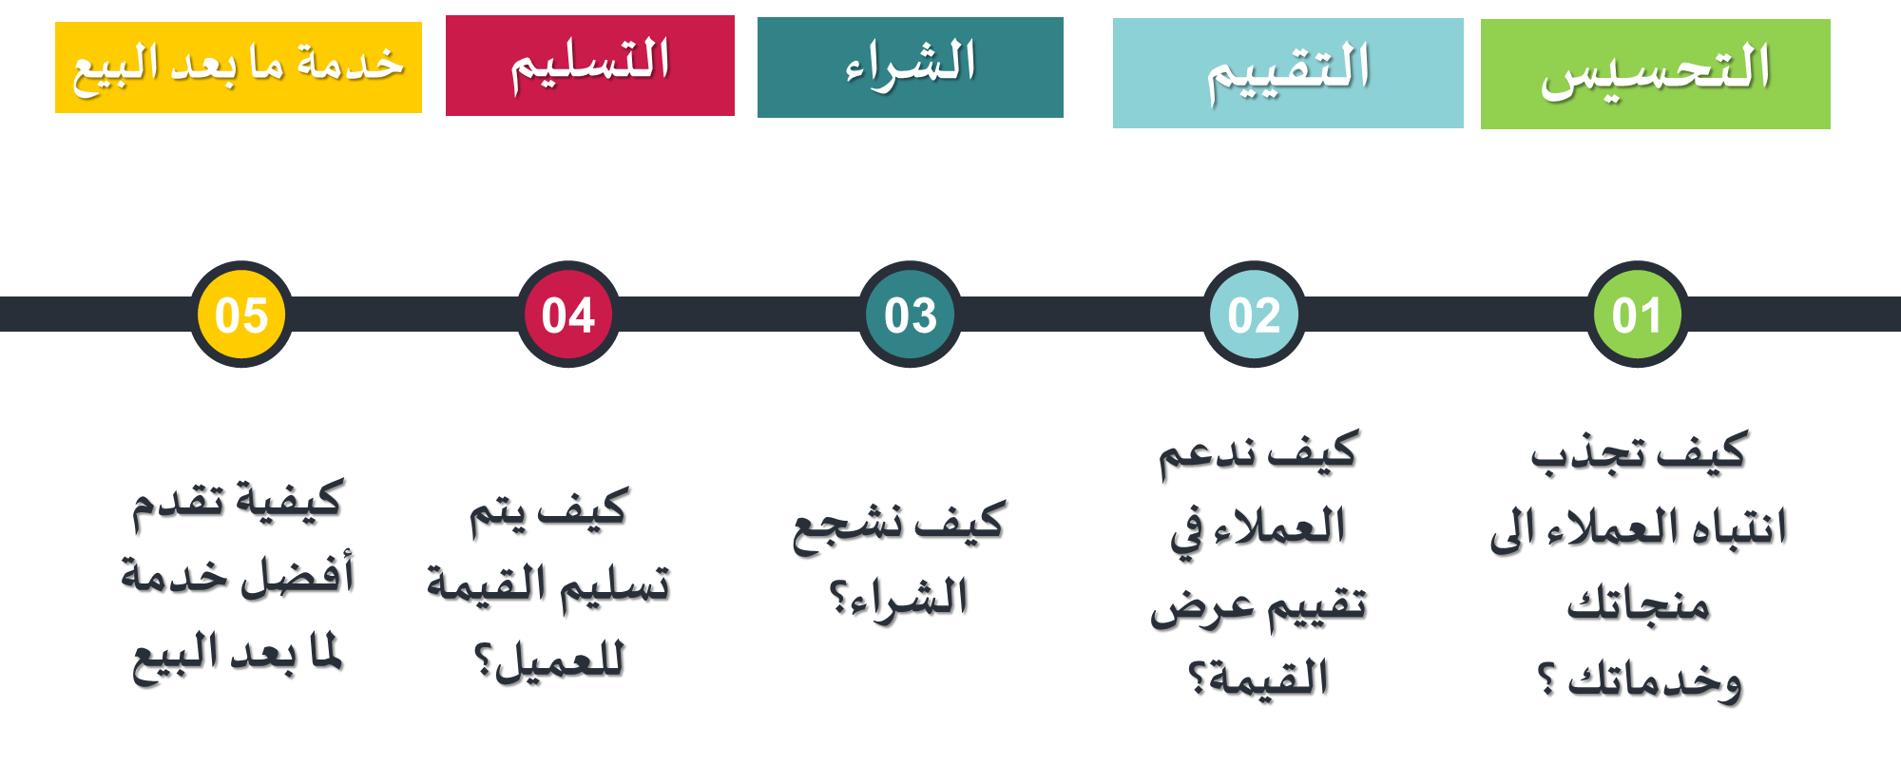
5- العلاقة مع العملاء Customer relationships

Slide 35
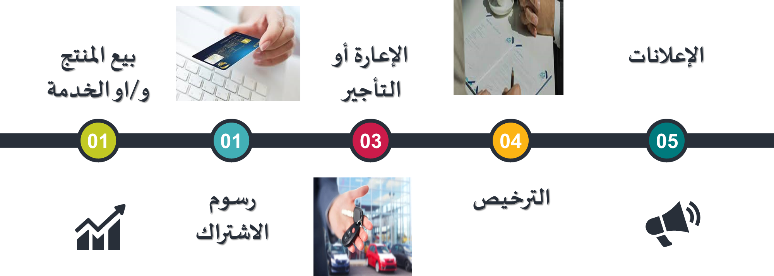
6- مصادر الإيرادات Revenue streams

Slide 36
7- الأنشطة الرئيسية Key activities
الإنتاج
أنشطة التوزيع ودعم العملاء
الشراء وإدارة سلسة التوريد

Slide 37
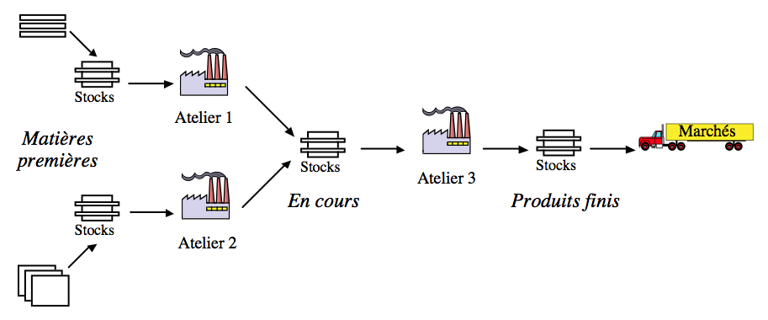
7- الأنشطة الرئيسية Key activities
مخزون
ورشة 1
السوق
المواد الأولية
مخزون
قيد الاستعمال
مخزون
ورشة 3
منتج نهائي
مخزون
ورشة 2

Slide 38
8- الموارد الرئيسية Key resources
4. الموارد البشرية
الموارد المادية
3. الموارد المالية
2. الموارد الفكرية

Slide 39
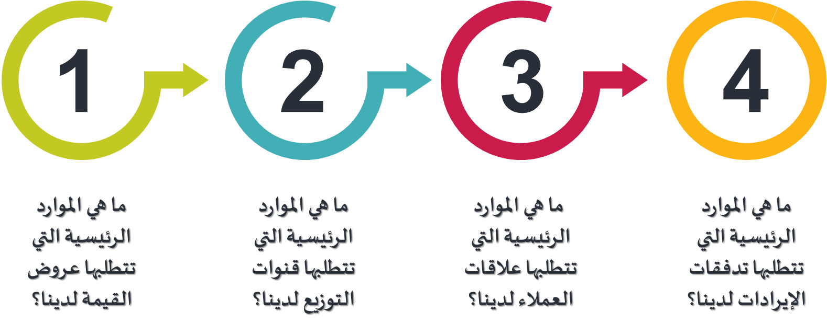
الموارد الرئيسية

Slide 40
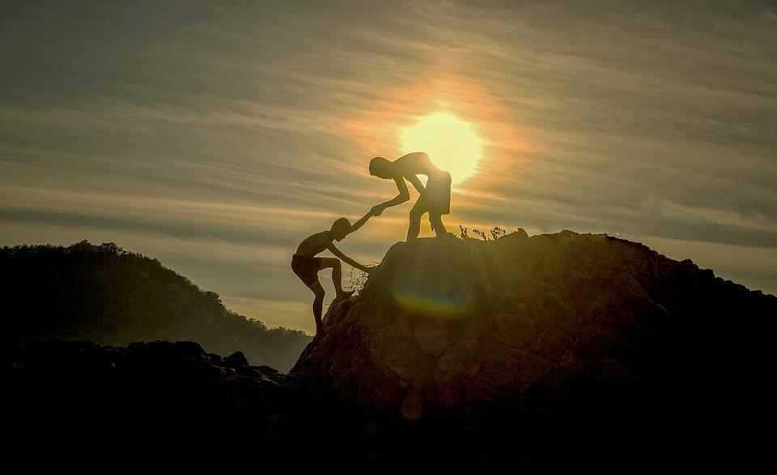


9- الشركاء الرئيسيون key partners

Slide 41
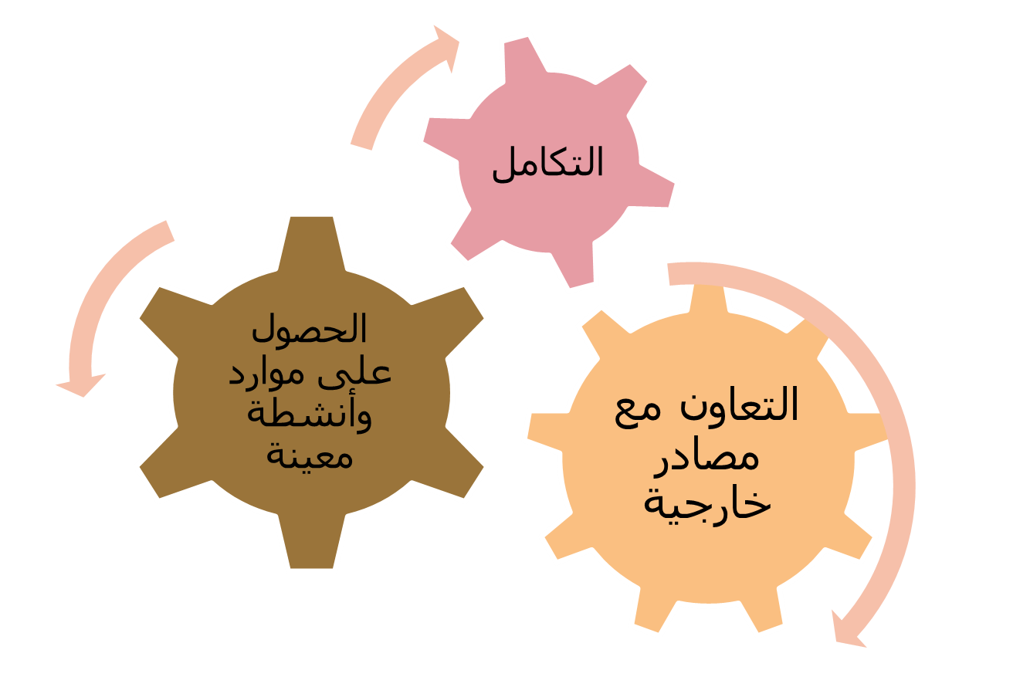
9- الشركاء الرئيسيون key partners

Slide 42
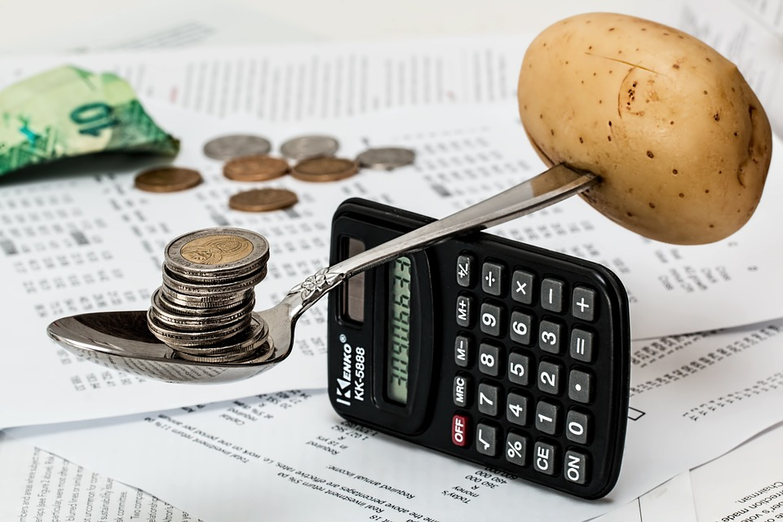
هيكل التكاليف
يمكن حساب هذه التكاليف بسهولة نسبية بعد تحديد الموارد الرئيسية والأنشطة الرئيسية و الشراكات الرئيسية.
• ما هي أهم التكاليف التي نحتاجها في مشروعنا ؟
• ما هي الموارد الرئيسية الأكثر تكلفة؟
• ما هي الأنشطة الرئيسية الأكثر تكلفة

Slide 43
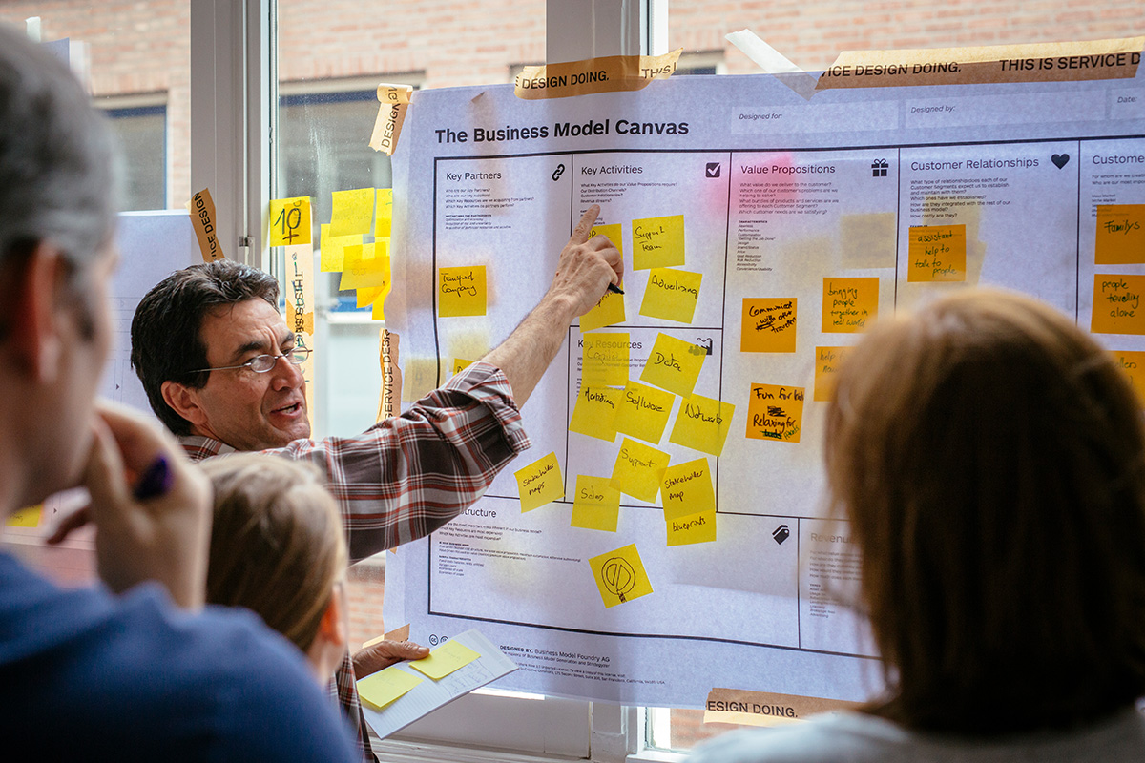
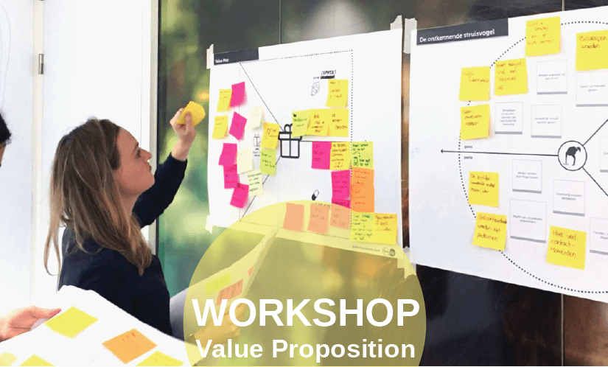
THE
Business Model
نموذج العمل التجاري
لأصحاب الرؤى، ومغيري قواعد اللعبة، ومن يقبلون التحدي
Canvas

Slide 44
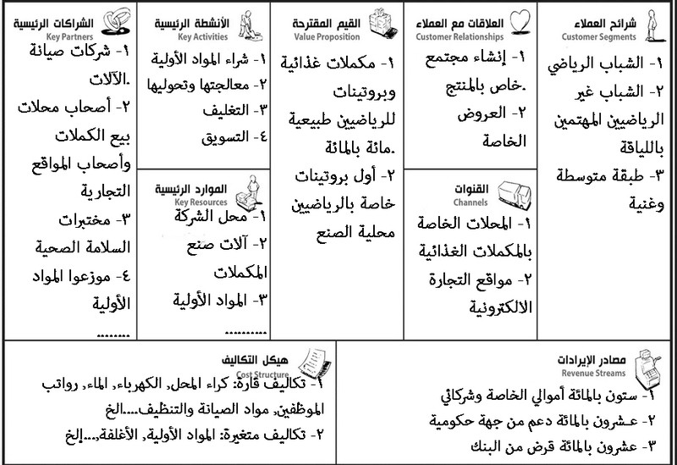

Slide 45
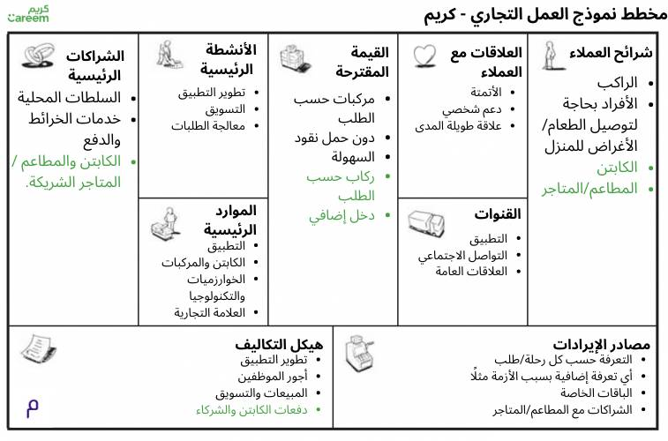

Slide 46
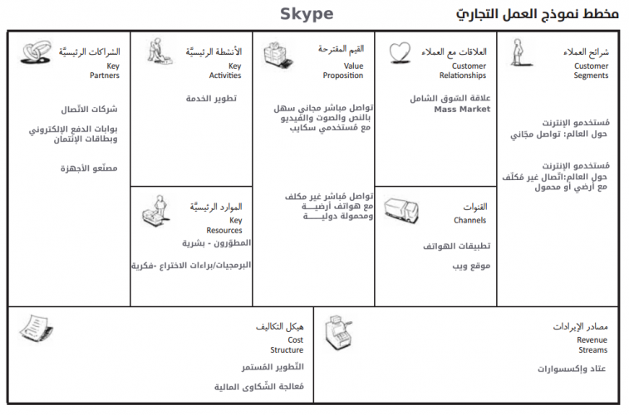

Slide 47
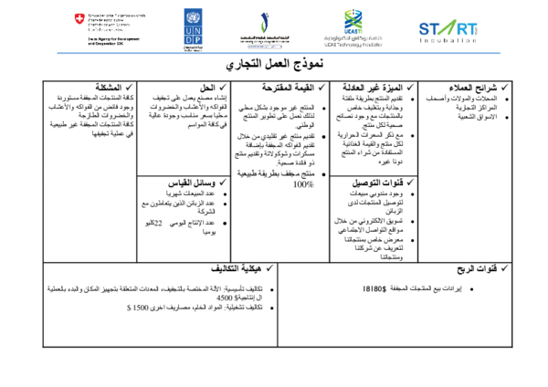

Slide 48
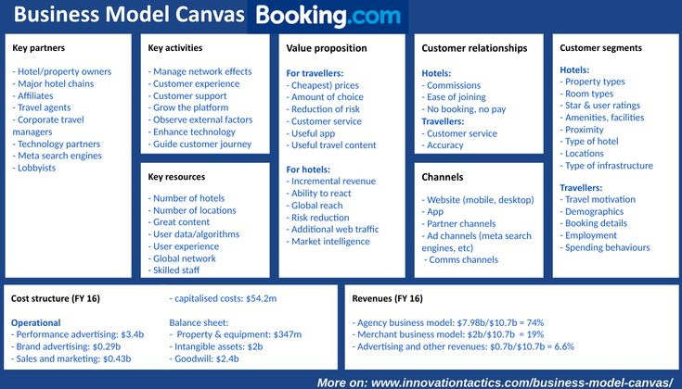

Slide 49
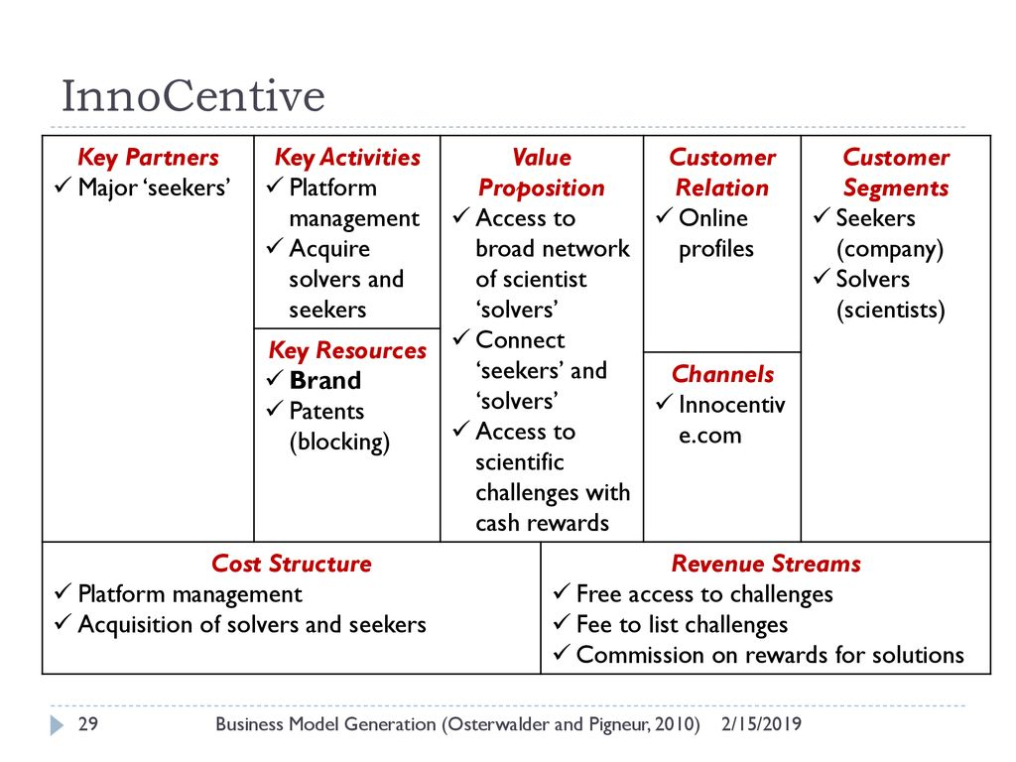

Slide 50
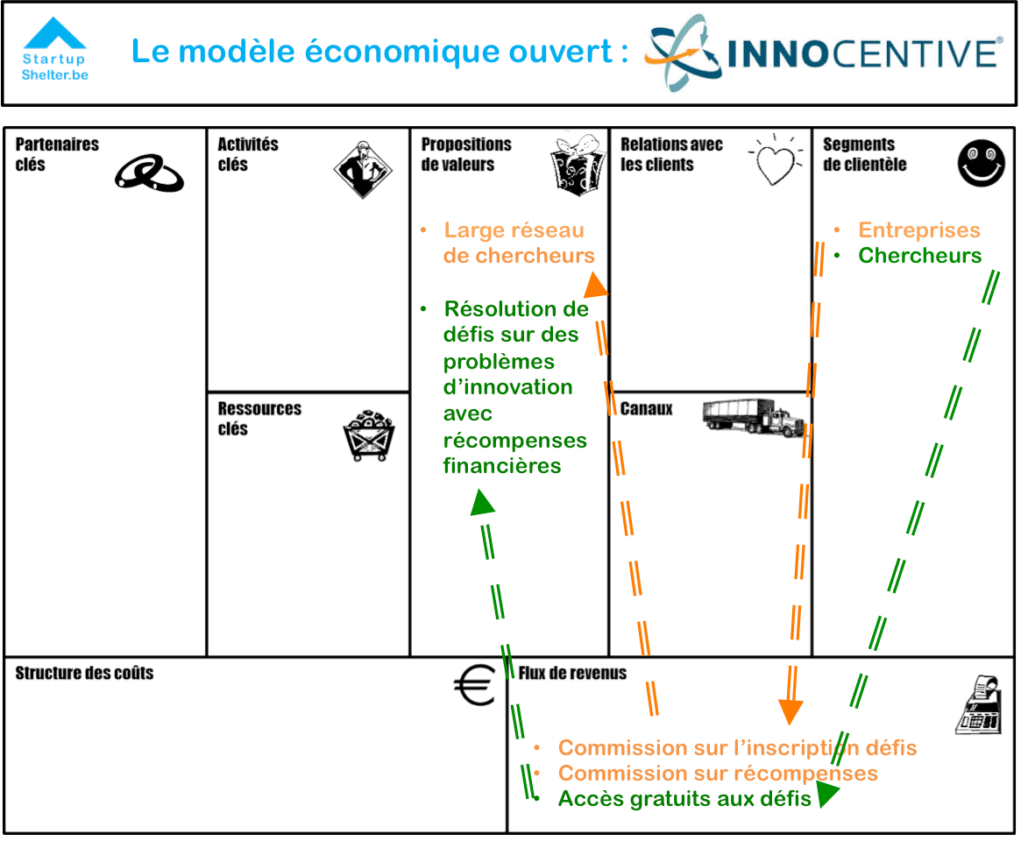

Slide 51
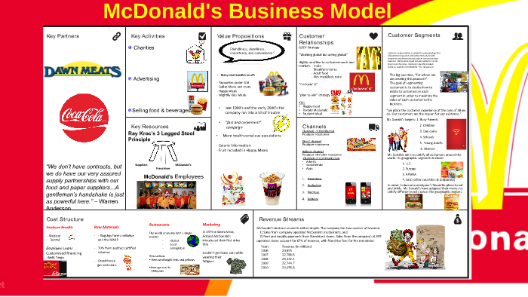

Slide 52
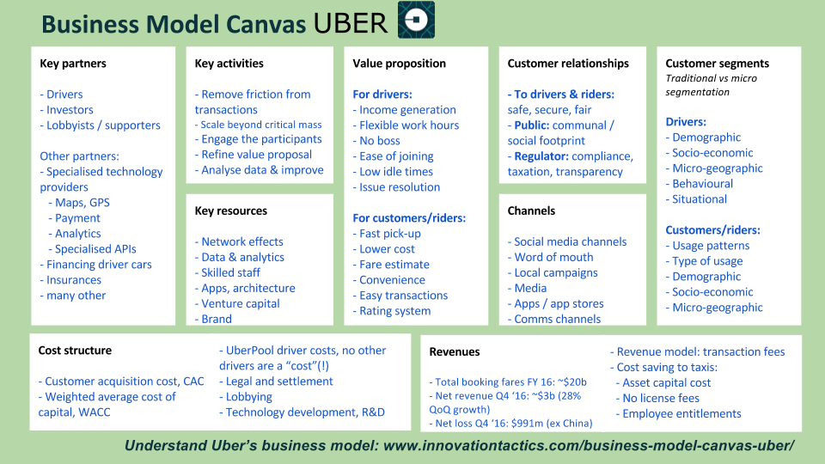

Slide 53
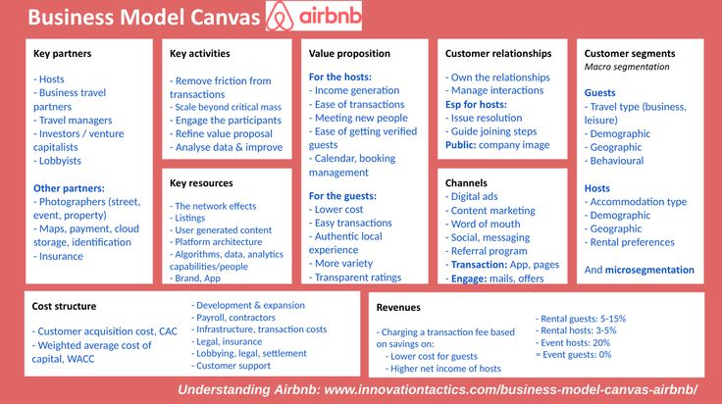

Slide 54




Contact Info
soulef.rahal@univ-biskra.dz
0776457125
soulef.rahal
soulef.rahal
2 ليسانس علوم التسيير 2023 /2024
سلاف رحال/ مقياس ريادة الأعمال

